Slide 1
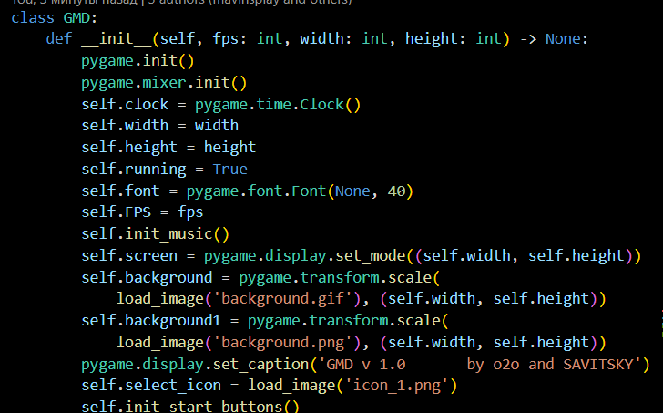
GMD
By o2o and SAVITSKY

Slide 2

Идея
Игра – аркадная, геймплей строится на точном времени и реакции игрока. Игрок управляет персонажем, преодолевая различные препятсвия

Slide 3
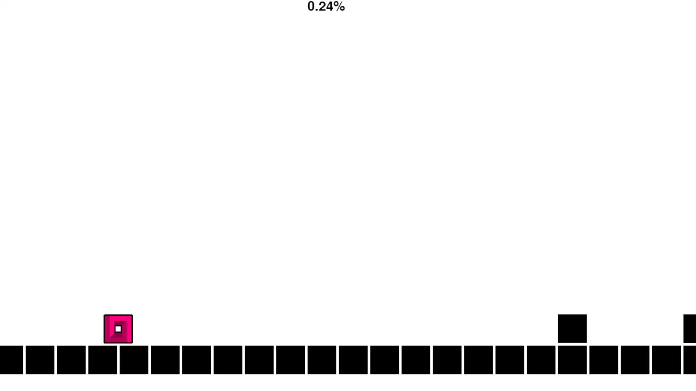
Как Играть?
Управление осуществляется через пробел. В редакторе используются ЛКМ и ПКМ для установки и удаления блоков соответственно

Slide 4
Stone
Структура
Spike
Button
Основные классы – GMD, отвечающий за игру в целом, Editor, отвечающий за реализацию редактора уровней, Player – класс игрока … Классы наследующие от pygame.sprite.Sprite
pygame.sprite.Sprite
Final_line
Player

Slide 5
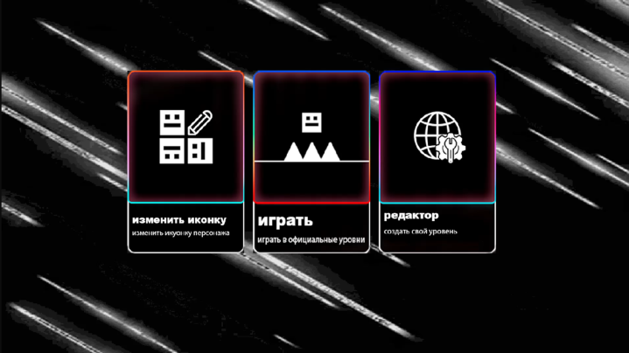
Пример игры
содержится 3 уровня, каждый из которых имеет уникальный дизайн и саундтрек. Уровни различаются по сложности, от легких до крайне сложных.

Slide 6
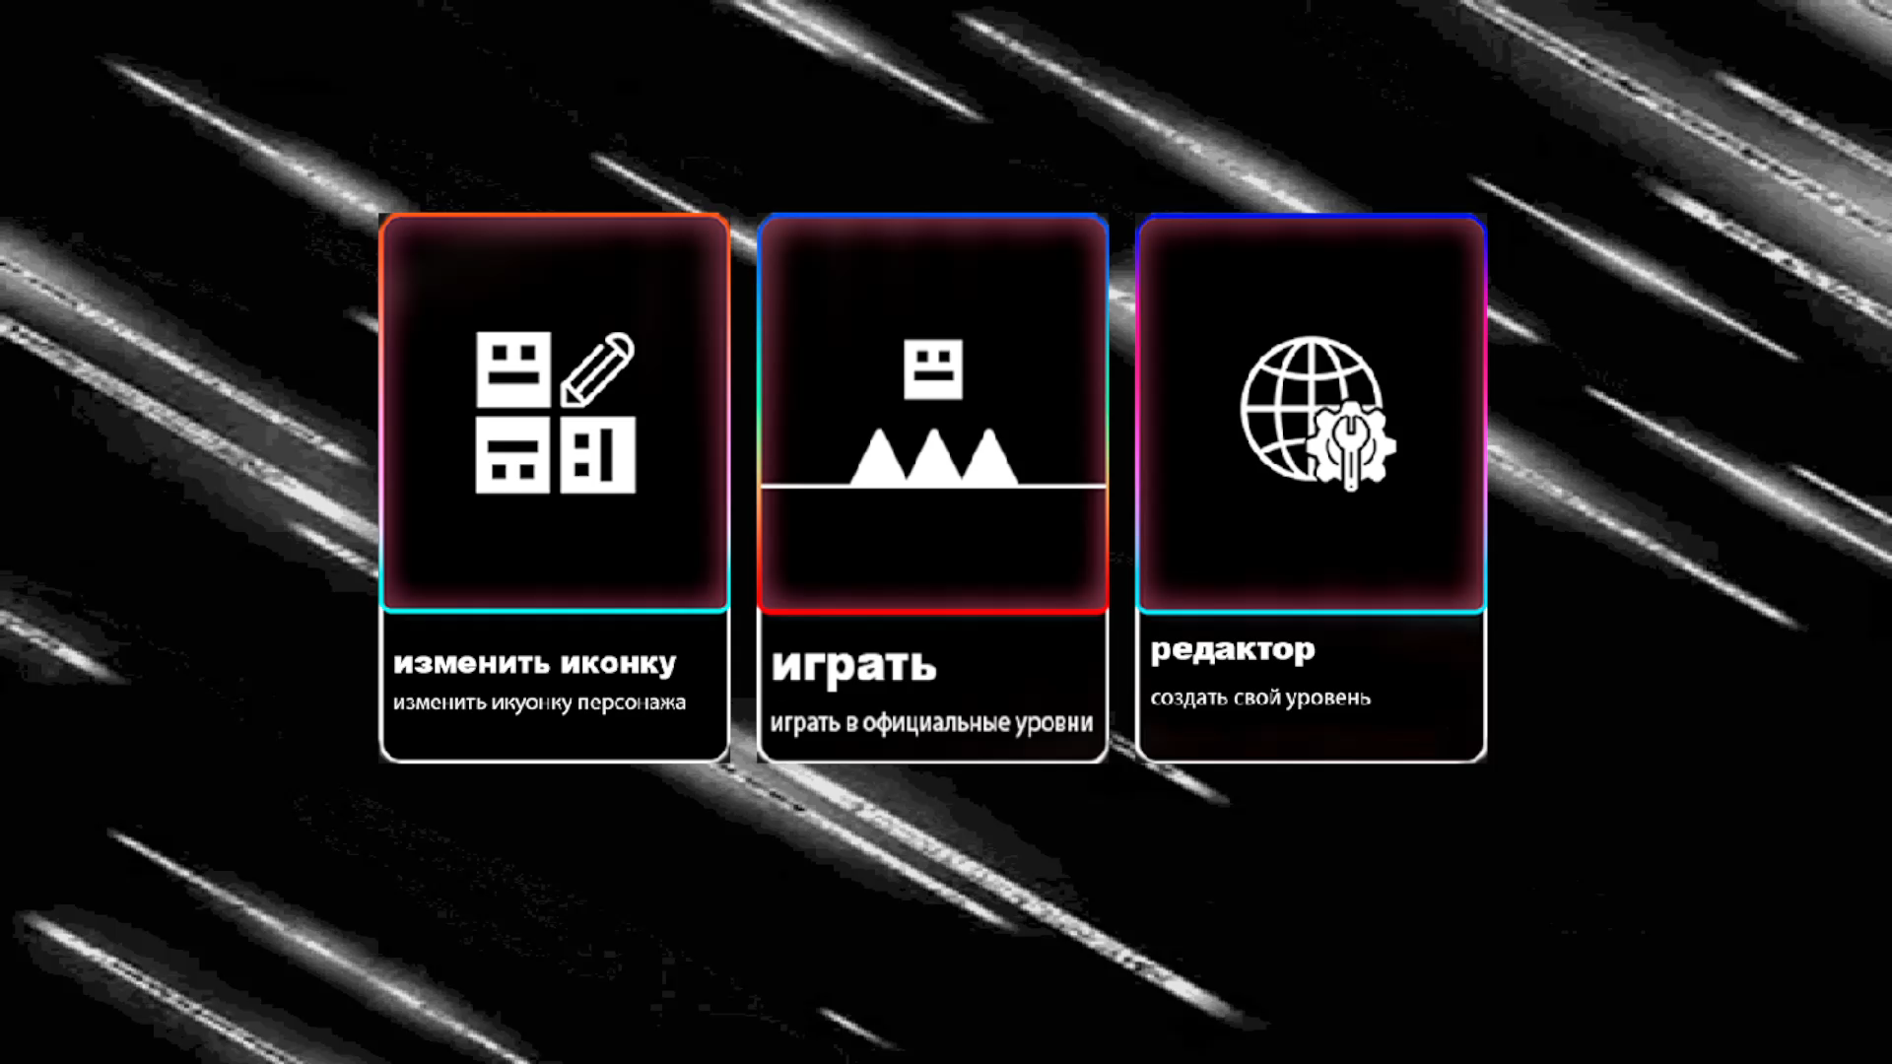

Slide 7
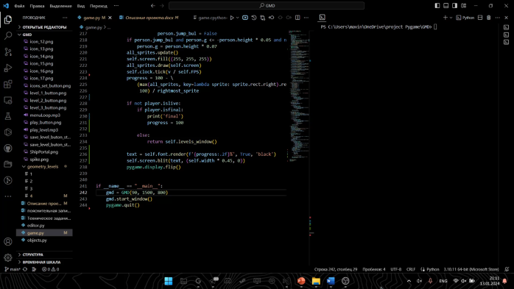
Особенности
Из особенностей игры – это хорошая оптимизация, наличие аннотаций в коде и возможность растягивать экран, так как угодно, при этом сохраняя правильные пропорции и размеры

Slide 8
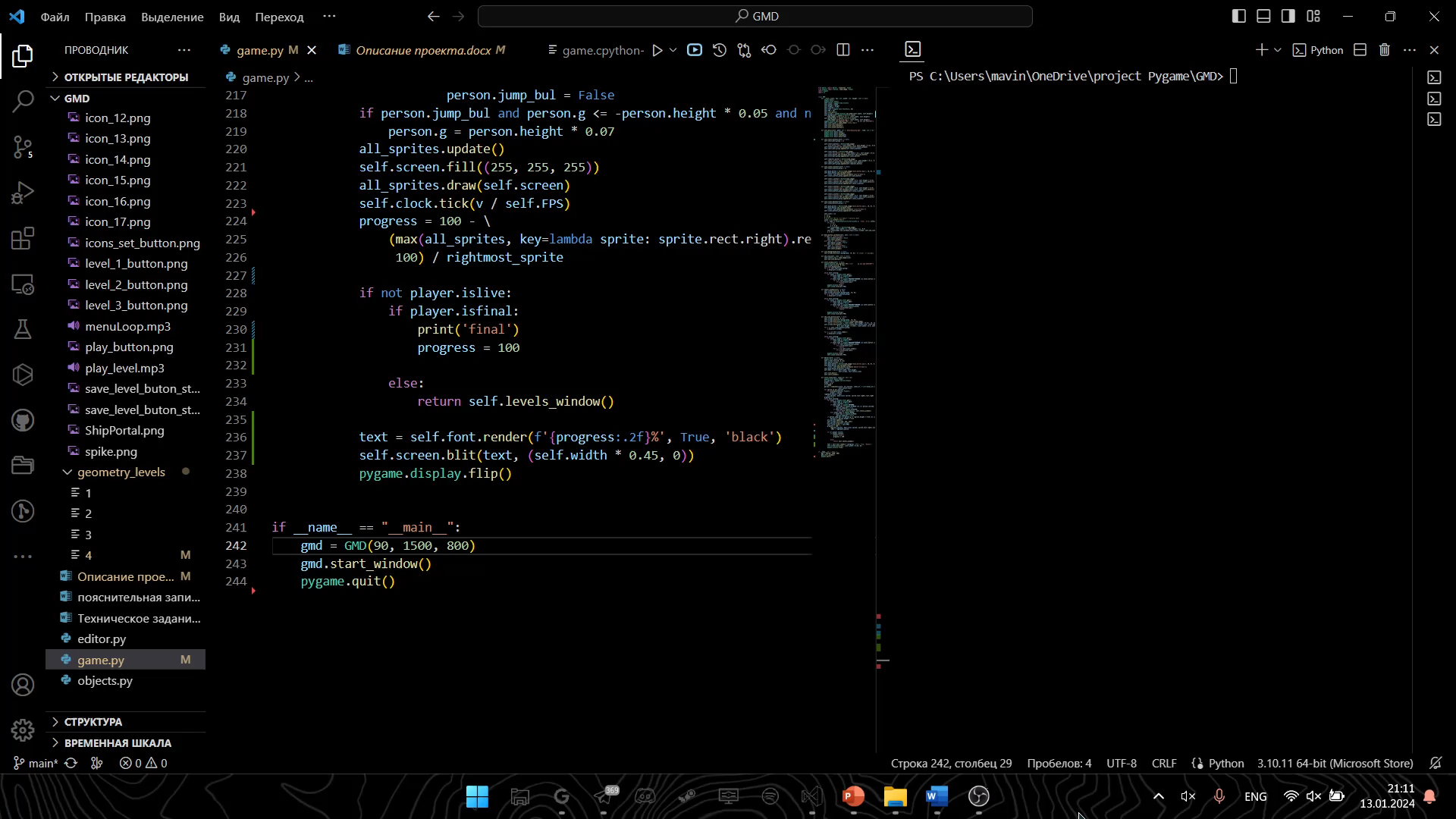

Slide 9

Улучшение игры
Игру можно доработать, например добавив новые объекты, порталы смены режима игры, триггеры увеличения скорости и т.д.

Slide 10


